Slide 1
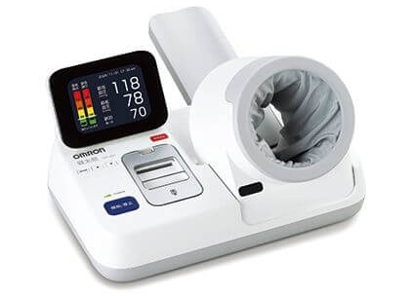
OHC次期健太郎数据上传
SDK介绍

Slide 2
目录
Contents
01
02
概要
SDK 调用说明
03
Demo使用说明

Slide 3
概要
01

Slide 4

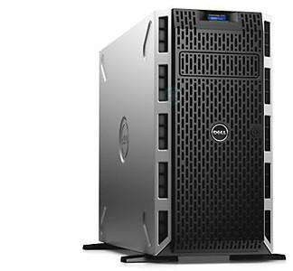
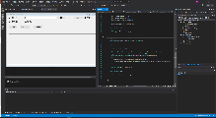
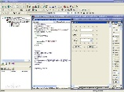



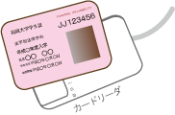

SDK套件数据获取 Windows版 新增Bluetooth
院内前端
健太郎数据收集Demo
健太郎Windows
Service SDK
（.NET）
本地DB
（SQLite）
健太郎通信设置工具
（.NET）
数据获取SDK
（.NET）
TCP/IP通信协议
（健太郎专用）
USB通信协议
（健太郎专用）
Bluetooth通信协议
（健太郎专用）
外部输入设备USB端口
健太郎
CPU
通信端口
配置文件导入USB端口
WIFI
LAN
USB
Bluetooth
USB通信配置文件
（健太郎专用）
由工具生成配置文件，通过U盘导入健太郎
①健太郎网络通信配置文件（WIFI/LAN）生成软件(Windows版)

Slide 5
健太郎数据收集SDK套件
功能
Windows版
通信设置工具 .NET
通信Windows Service SDK .NET
本地DB SQLite
数据获取SDK .NET
设定通信方式
检索并且添加收集数据对象的健太郎
■USB连接模式
1.检索通信USB端口上的健太郎设备ID
2.添加检索到的健太郎设备ID
3.设置新添加的健太郎设备的通信模式
（RV2/HBP）
■WIFI/LAN连接模式
1.设置通信Port口（默认80）
2.添加检索到的健太郎设备IP地址
3.设置新添加的健太郎设备的通信模式
为HBP
■Bluetooth连接模式
1.通过Bluetooth检索健太郎设备
2.添加检索到的健太郎设备ID
3.设置新添加的健太郎设备的通信模式
为HBP
删除收集对象的健太郎
USB的数据获取服务
■按照事先设置的RV2/HBP中的一种模式,自动定时(1次/300ms)通过USB连接从新健太郎获取血压数据存储在本地DB(SQLite)中
■提供在RV2的模式下的PC端远程控制新健太郎的外部API接口
WIFI/LAN的数据获取服务
■按照事先设置的通信端口开启PC服务器处理，监听新健太郎作为客户端的连接
■连接成功后，按照HBP的模式,接收新健太郎上传血压数据存储在本地DB(SQLite)中
Bluetooth的数据获取服务
■按照事先设置的通信端口开启PC服务器处理，监听新健太郎作为客户端的连接
■连接成功后，按照HBP的模式,接收新健太郎上传血压数据存储在本地DB(SQLite)中
自动备份
■每隔7天从本地DB(SQLite)中把最近7天间的数据和[健太郎数据收集SDK套件]的各种设置，以CSV的形式导出到本地目录中，导出成功后删除已经导出的数据
存储[健太郎数据收集SDK套件]的各种设置以及新健太郎的通信状态以及血压测量结果等数据
提供从本地DB(SQLite)中获取新健太郎的通信状态以及血压数据的外部API接口
■※[RV2]的功能与旧健太郎(HBP-9020)的RS232接口所提供的相同，可以在USB连接时进行和新健太郎的双向控制功能。
■HBP为新健太郎在USB/WIFI/LAN下新增加的通信模式。

Slide 6

健太郎收集结果表示Demo (.NET/PB)
用于显示收集结果
显示USB、LAN/WIFI、Bluetooth模式下的新健太郎列表，提供[测量开始/测量中断/血压数据再送/时间设定]的远程控制功能
调用健太郎通信Windows Service SDK(.NET)的PC端远程控制新健太郎的外部API接口
调用数据获取SDK(.NET)的获取新健太郎的通信状态以及血压数据的外部API接口，察看新健太郎的通信状态和获取的数据结果
提供[3.]的查看结果的CSV数据导出

Slide 7
SDK调用说明
02

Slide 8
Windows Service安装
解压【02 Windows 通信ServiceSDK安装包.zip】
点击解压后的文件夹中的【setup.exe】

Slide 9


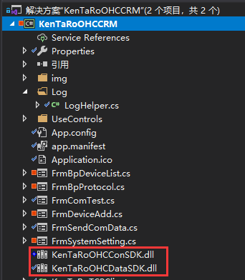
Windows DLL文件导入开发工程
解压【05 Windows 外部调用获取数据 DLL.zip】
启动VS，导入解压后文件夹中的两个DLL文件

Slide 10
Windows SDK调用
解压【06 Windows API文档说明.zip】
参考解压后的文档进行开发

Slide 11
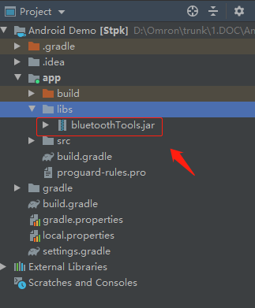
Android Service安装
解压【21 Android 通信 Service SDK Jar包.zip】
配置Jar包

Slide 12
Android SDK调用
解压【22 Android 通信 Service SDK API说明.zip】
参考解压后的文档进行开发

Slide 13
Demo使用说明
03

Slide 14

Demo程序安装（.NET版)
解压【03 Windows 数据结果Demo（.Net）安装包.zip】
点击解压后的文件夹中的【setup.exe】
安装完成后，点击桌面的【KenTaRoOHCCRM】快捷键启动Demo程序

Slide 15
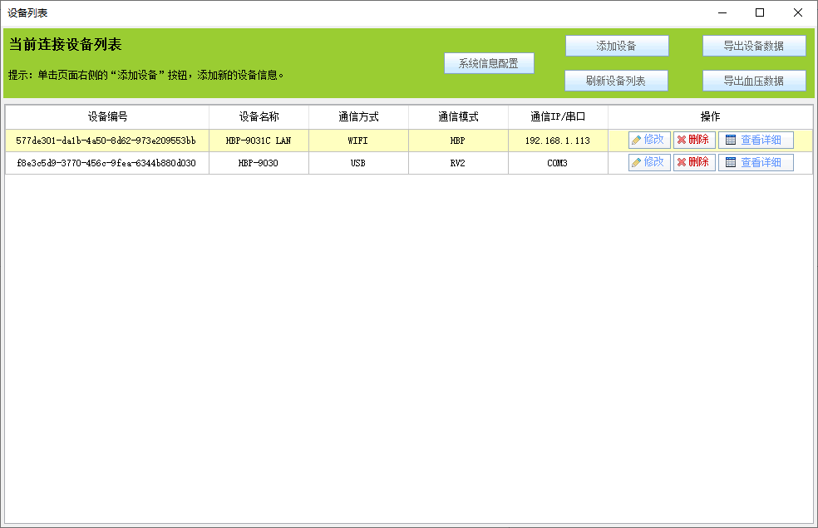
Demo程序使用（.NET版)
点击【添加设备】

Slide 16
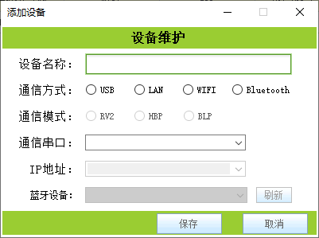
Demo程序使用（.NET版)
添加设备信息
选择通信模式
当【通信方式】选择USB时，可选择通信串口
当【通信方式】选择USB除外通信方式时，不可选择通信通信串口
输入设备名称
选择通信模式
当【通信方式】选择LAN/WIFI时，可选择IP地址
当【通信方式】选择USB/Bluetooth通信方式时，不可选择通信IP地址
选择通信方式
选择通信模式
当【通信方式】选择USB/LAN/WIFI时，BLP不可选择
当【通信方式】选择Bluetooth时，只有BLP可选择
选择通信模式
当【通信方式】选择Bluetooth时，可选择配对的健太郎
当【通信方式】选择Bluetooth除外通信方式时，不可选择蓝牙设备

Slide 17
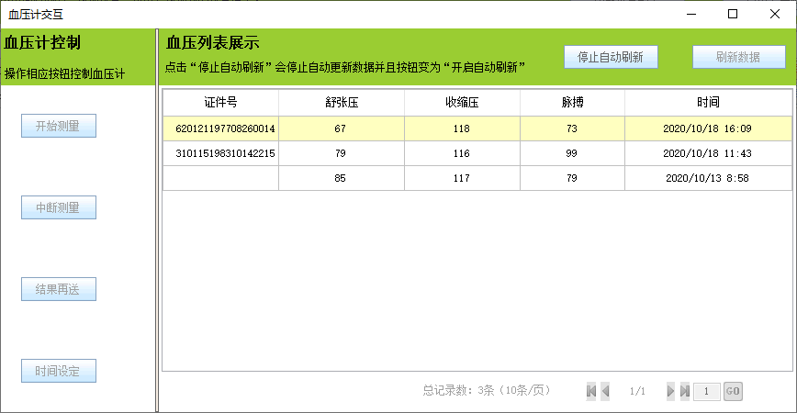
Demo程序使用（.NET版)
点击【查看详细】，可以获取检测数据

Slide 18
感谢
各位领导的倾听

Slide 19
修订履历
Version | Contents | Date | Author | Approved
Ver0.1 | 新规作成 | 2020/7/10 | OMCC-SDC 邱
Ver0.2 | 根据Review指摘点进行修改 | 2020/7/13 | OMCC-SDC 邱

